Slide 1
Kinezioterapie po úrazech v oblasti bérce, hlezna a nohy
Mgr. Alena Sedláková

Slide 2
Poranění bérce
Zlomeniny proximálního konce tibie (AO klasifikace: A. Extraartikulární B. Částečně inraartikulární C. Plně intraartikulární )
Zlomeniny diafýzy: zl. tibie, zl. fibuly, nejčastěji obou kostí
Zlomeniny distálního bérce, zl. pilonu: AO klasifikace: zlomeniny extraartikulární, částečně a zcela intraartikulární (zlomeniny pilonu v užším slova smyslu)

Slide 3
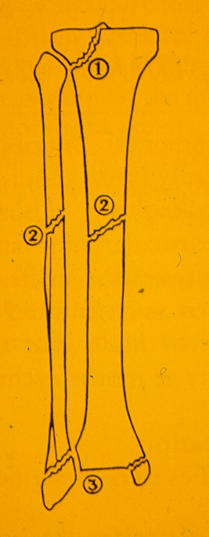
1)Zl. proximálního konce
2)Zl. diafýzy
3)Zl. distálního konce

Slide 4
Terapie
KONZERVATIVNÍ – u nedislokovaných jednoduchých zlomenin, fixace, odlehčení končetiny dle typu zlomeniny
CHIRURGICKÁ - zajištění správného postavení úlomků, obnovení kongruence kloubní plochy, výhodou je především zahájení časné rehabilitace

Slide 5
Osteosyntézy
Zevní fixátor – nestabilní otevřené zlomeniny, infikované zlomeniny a paklouby
tříštivé zavřené zlomeniny s rozsáhlým poškozením měkkých tkání včetně nitrokloubních zlomenin
korekční kostní operace – prodlužování kostí a přenos jednotlivých segmentů
mnohočetné zlomeniny u polytraumat
ORIF (open reduction/internal fixation) – otevřená repozice/vnitřní fixace – intramedulární – hřeby, šrouby
extramedulární – dlahy

Slide 6
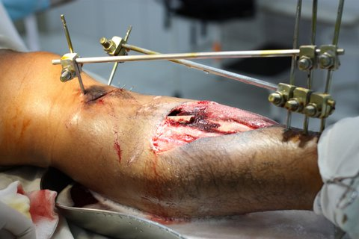
Zevní fixátor bérce

Slide 7
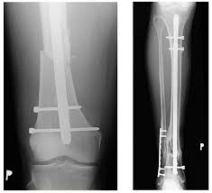
ORIF

Slide 8
Kompartment syndrom
zvýšený intrafasciální tlak způsobující vaskulární okluze, které následně vedou k ischemizaci končetiny
na základě tohoto zvýšeného tlaku v intrafasciálním prostoru dojde ke zpomalení, někdy až k zastavení normální krevní perfuze – mikrocirkulace a následkem tohoto děje je lokální ischémie. Po určitou dobu je zvýšení tlaku kompenzováno poddajností fascie. Po vyčerpání tohoto mechanismu dojde k rozvoji lokální ischemie, která se projevuje souborem klinických příznaků označujícím se jako kompartment syndrom

Slide 9
tlak v intrafasciálním prostoru je v rozmezí 3–5 mmHg
vznik kompartment syndromu je již při zvýšení tlaku nad 30–40 mmHg
hodnoty 20-40 mmHg jsou pro vznik kompartment syndromu nebezpečné a nazývají se šedá zóna
hodnota 60 mmHg je absolutní indikací k urgentní fasciotomii
nezvratné poškození svalů může nastat asi za 6 hodin při tlaku 40 mmHg
příznaky: bolest, poruchy senzitivního čití, poruchy hybnosti, výrazný otok

Slide 10
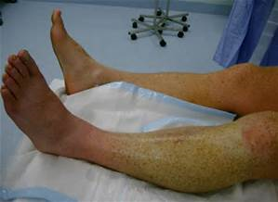
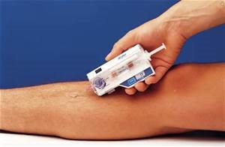
Kompartment syndrom

Slide 11
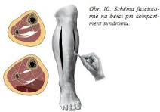
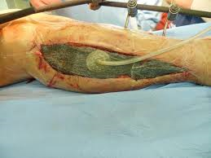
Fasciotomie bérce

Slide 12
Rehabilitace po úrazech bérce
A) KONZERVATIVNÍ TERAPIE
Fáze 1 – v době imobilizace
Fáze 2 – po sejmutí fixace
B) CHIRURGICKÁ TERAPIE
Fáze 1 – časně po operaci během hospitalizace
Fáze 2 – následná fyzioterapie – ambulantní nebo lůžková rehabilitace

Slide 13
A1) Rehabilitace v době imobilizace
CÍLE
prevence otoku a kompartment syndromu
prevence tromboembolické nemoci
udržet nebo zlepšit hybnost a svalovou sílu zdravých končetin
udržet nebo zlepšit celkovou kondici
nácvik chůze o berlích

Slide 14
A1
FYZIOTERAPEUTICKÉ PROSTŘEDKY
kryoterapie – ledování, polohování DK v elevaci
cévní gymnastika
cvičení zdravých končetin – využití závaží, overballu
izometrické cvičení postižené DK
cvičení volných částí – tzn. v nepostižených kloubech
nácvik chůze – podle povolené zátěže – bez došlapu, s přikládáním nebo částečnou zátěží, správně nastavit výšku berlí, správný stereotyp chůze o berlích, stabilita, nácvik chůze po schodech

Slide 15
A2) Rehabilitace po sejmutí fixace
po sejmutí fixace často přetrvává otok, bolest, omezená hybnost, kloubní ztuhlost, snížená svalová síla postižené oblasti potažmo celé DK
CÍLE: snížit otok, ulevit od bolesti, zvýšit hybnost, zvýšit svalovou sílu, zlepšit celkovou kondici, zlepšit stabilitu kloubů, svalovou koordinaci, stereotyp chůze po odložení berlí

Slide 16
A2
FYZIOTERAPEUTICKÉ PROSŘEDKY
fyzikální terapie – kryoterapie, magnetoterapie (zlepšuje hojení kostí), hydroterapie – vířivky (snížení otoku a bolesti)
techniky měkkých tkání – PIR, míčkování – uvolnění kůže, podkoží, fascie a zkrácených svalů
mobilizace kloubů
LTV – pasivní cvičení, aktivní s dopomocí, aktivní a po dosažení plného rozsahu i proti odporu
senzomotorické cvičení – zlepšení rovnováhy a stability kloubů (od jednoduchých cviků – nácvik malé nohy, cvičení vsedě – výpony na špičky, na jedné noze, ztížit zavřením očí, házení si s míčem, až po cvičení na nestabilních plochách)
nácvik správného stereotypu chůze bez berlí
korekce postury
vhodné sporty: rotoped, kolo, plavání, chůze, jogging

Slide 17
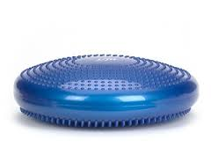
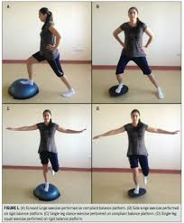
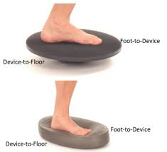
Balanční cvičení

Slide 18
B1) rehabilitace po operaci v době hospitalizace
CÍLE
prevence otoku a kompartment syndromu
prevence tromboembolické nemoci
prevence respiračních komplikací
udržet nebo zlepšit hybnost a svalovou sílu zdravých končetin
zlepšit mobilitu v rámci lůžka
udržet nebo zlepšit celkovou kondici
nácvik chůze o berlích, popřípadě v chodítku

Slide 19
B1
FYZIOTERAPEUTICKÉ PROSTŘEDKY
kryoterapie (ledování redukuje otok, bolest), polohování končetiny v elevaci, míčkování volných částí
cévní gymnastika
respirační fyzioterapie
cvičení zdravých končetin – využití závaží, overballu
izometrické cvičení postižené DK
cvičení volných částí – tzn. v nepostižených kloubech
nácvik mobility v rámci lůžka – elevace pánve, posouvání v lůžku, přetáčení na bok

Slide 20
B1
nácvik přesunů – z lůžka na vozík, WC křeslo
nácvik chůze s kompenzačními pomůckami – chodítko, berle – dle schopností pacienta a povolené zátěže – bez došlapu, s přikládáním nebo částečnou zátěží dle ordinace operatéra
nácvik chůze po schodech
ADL (umývání, oblékání…)
péče o jizvu – po extrakci stehů
instruktáž pacientů před propuštěním do domácí péče – samostatné cvičení, režimová opatření

Slide 21
B2) Následná rehabilitace
plná zátěž obvykle povolena po 6 – 8 týdnech
CÍLE
snížit otok
snížit bolest
zlepšit hybnost
zlepšit svalovou sílu
zlepšit celkovou kondici
zlepšit rovnováhu, kloubní stabilitu, svalovou koordinaci
správný stereotyp chůze

Slide 22
B2
FYZIOTERAPEUTICKÉ PROSTŘEDKY
fyzikální terapie – kryoterapie, magnetoterapie (zlepšuje hojení kostí), hydroterapie – vířivky (snížení otoku a bolesti)
techniky měkkých tkání – PIR, míčkování – uvolnění kůže, podkoží, fascie a zkrácených svalů
mobilizace kloubů
péče o jizvu, laser
LTV – pasivní cvičení, aktivní s dopomocí, aktivní a po dosažení plného rozsahu i proti odporu

Slide 23
B2
senzomotorické cvičení – zlepšení rovnováhy a stability kloubů (od jednoduchých cviků – nácvik malé nohy, cvičení vsedě – výpony na špičky, na jedné noze, ztížit zavřením očí, házení si s míčem, až po cvičení na nestabilních plochách)
nácvik správného stereotypu chůze bez berlí
korekce postury
cvičení ve vodě
vhodné sporty: rotoped, kolo, plavání, chůze, jogging
instruktáž pacienta k samostatnému cvičení, režimová opatření, péče o jizvu

Slide 24
Poranění hlezna
ZLOMENINY HLEZNA
Webrova klasifikace zlomenin
typ A: linie lomu je pod úrovní tibiofibulární syndesmózy, většinou vzniká supinačním násilím, na laterální straně dochází k přetržení zevního postranního vazu. Léčba: 6 týdnů sádrová fixace
typ B: linie lomu je v úrovni syndesmózy, vzniká pronačním a zevně rotačním násilím, většinou dochází i k poranění syndesmózy. Léčba: 8 týdnů sádrová fixace nebo operace dle vzhledu maleolární vidlice

Slide 25
typ C: linie lomu je nad úrovní syndesmózy, tzn. že syndesmóza je přetržena, dochází k němu pronačně abdukčním a pronačně everzním poraněním. Léčba: nutná osteosyntéza + fixace sádrovou dlahou nebo ortézou – výhoda osteosyntézy je výborná repozice a včasná rehabilitace

Slide 26
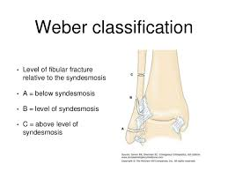
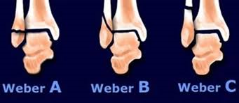
Zlomeniny kotníku

Slide 27
Terapie
KONZERVATIVNÍ: pouze jednoduché nedislokované zlomeniny, imobilizace 6 týdnů, po 3 týdnech postupné zvyšování zátěže končetiny dle doporučení traumatologa, po 6ti týdnech sejmutí fixace a intenzivní fyzioterapie
CHIRURGICKÁ: dislokované zlomeniny, pooperační fixace další 3-4 týdny bez zatěžování končetiny

Slide 28
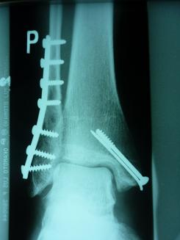
OS hlezna

Slide 29
Rehabilitace – po dobu imobilizace
CÍLE
umožnit správné hojení a současně minimalizovat komplikace dočasné imobilizace
prevence otoku a kompartment syndromu
prevence tromboembolické nemoci
udržet nebo zlepšit hybnost a svalovou sílu zdravých končetin
udržet nebo zlepšit celkovou kondici
nácvik chůze o berlích

Slide 30
FYZIOTERAPEUTICKÉ PROSTŘEDKY
kryoterapie – ledování, polohování DK v elevaci
cévní gymnastika
cvičení zdravých končetin – využití závaží, overballu
izometrické cvičení postižené DK
cvičení volných částí – tzn v nepostižených kloubech – prsty, koleno, kyčel
nácvik chůze – podle povolené zátěže – bez došlapu, správně nastavit výšku berlí, správný stereotyp chůze o berlích, stabilita, nácvik chůze po schodech

Slide 31
RHB po sejmutí fixace
po sejmutí fixace často přetrvává otok, bolest, omezená hybnost, kloubní ztuhlost, snížená svalová síla postižené oblasti potažmo celé DK
CÍLE: snížit otok, ulevit od bolesti, zvýšit hybnost, zvýšit svalovou sílu, zlepšit celkovou kondici, zlepšit stabilitu kloubů, koordinaci, stereotyp chůze po odložení berlí

Slide 32
FYZIOTERAPEUTICKÉ PROSŘEDKY
fyzikální terapie – kryoterapie, magnetoterapie (zlepšuje hojení kostí), hydroterapie – vířivky (snížení otoku a bolesti)
techniky měkkých tkání – PIR, míčkování – uvolnění kůže, podkoží, fascie a zkrácených svalů
mobilizace kloubů
LTV – pasivní cvičení, aktivní s dopomocí, aktivní a po dosažení plného rozsahu i proti odporu
senzomotorické cvičení – zlepšení rovnováhy a stability kloubů (od jednoduchých cviků – nácvik malé nohy, cvičení vsedě – výpony na špičky, na jedné noze, ztížit zavřením očí, házení si s míčem, až po cvičení na nestabilních plochách)
nácvik správného stereotypu chůze bez berlí
korekce postury
vhodné sporty: rotoped, kolo, plavání, chůze, jogging

Slide 33
Poranění hlezna
PORANĚNÍ LIGAMENTÓZNÍHO APARÁTU
dělení dle Kleigera:
1. distorze – stabilita zůstává zachována
2. akutní nestabilita – zvýšená nebo abnormální pohyblivost talu, zůstává ve vidlici
3. luxace – dislokace talu z vidlice
terapie - doba imobilizace je závislá na stáří pacienta a na jeho fyzické aktivitě. Tzn. hlezno má zůstat imobilizováno, dokud nevymizí otok a bolestivost při došlapu. V praxi se tato doba pohybuje v rozmezí 3 – 8 týdnů

Slide 34
distorze hlezenního kloubu s minimálním otokem a bolestivostí: klid, obklady, elastická bandáž či ortéza, elevace končetiny, ledování. Při větší distenzi vazu a kloubního pouzdra - sádrový fixační obvaz v neutrálním postavení na 3 – 4 týdny, poté ortéza. 1- 2 týdny chůze o berlích, poté plná zátěž. V poúrazovém období se využívají elastické bandáže.Ve sportovní traumatologii se využívá taping (imobilizace pomocí adhezivních pruhů).
parciální nebo kompletní ruptura fibulárních vazů a pouzdra: sádrový obvaz na 5 – 6 týdnů, u kompletní ruptury je operační řešení. U sutury fibulárních vazů se používá sádrová fixace v neutrální dorziflexi a lehké everzi hlezna na dobu 6 týdnů

Slide 35
Rehabilitace
po dobu imobilizace – nácvik chůze o berlích bez došlapu končetiny, LTV volných částí
po sejmutí fixace - snížit otok, ulevit od bolesti, zvýšit hybnost, zvýšit svalovou sílu, zlepšit celkovou kondici, zlepšit stabilitu kloubů, koordinaci, stereotyp chůze po odložení berlí

Slide 36
Ruptura Achilovy šlachy
k ruptuře šlachy může dojít na 3 místech:
1. úpon na tuber calcanei (někdy i s částí kosti – tzv. kachní zobák)
2. v oblasti fyziologického zúžení 5 – 6 cm nad calcaneem
3. v místě muskulotendinózního spojení
ruptura:
a) částečná
b) totální – doprovázená slyšitelným prasknutím, náhlou bolestí, pocit slabosti v postižené končetině. Pacient se nepostaví na špičku.

Slide 37
často na podkladě degenerativních změn šlachy
nejčastěji toto poranění postihuje muže středního věku
typické sporty – tenis, squash, volejbal, basketbal – náhlé zrychlení, náhlá změna směru pohybu
klinický obraz – slyšitelné lupnutí, ostrá bolest, pac. se může postavit na DK, nikoliv však na špičku
objektivní nález – otok, hematom, lze vyhmatat defekt ve šlaše, pozitivní Thompsonův test

Slide 38
terapie – konzervativní – sádra v plantární flexi na 6 tý nebo chirurgická – po operaci na 2 – 3 týdny sádra v plantární flexí, pak na další 3 tý nahrazena ortézou Vacoped – early motion
fyzioterapie – po dobu imobilizace - LTV volných částí, nácvik chůze o berlích bez došlapu DK, po sejmutí fixace – obnovit rozsah pohybu, svalovou sílu, stabilitu, stereotyp chůze
po 6ti měsících běžné aktivity, návrat k plnohodnotné fyzické aktivitě po 1 roce

Slide 39
Zlomeniny v oblasti nohy
zl. patní kosti
zl. thalu
zl. tharzálních kůstek
zl. článků prstů

